Slide 1
G-bridge
계절학기 프로젝트 기획안
컴퓨터공학과 201533695 김경훈
나인티하우스
Notes:
http://minheeblog.tistory.com/category/PPT

Slide 2
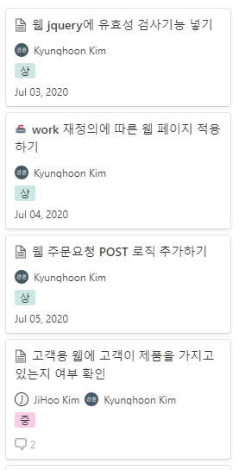
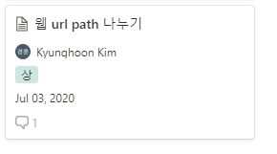
프로젝트 개요
Notes:
http://minheeblog.tistory.com/category/PPT

Slide 3
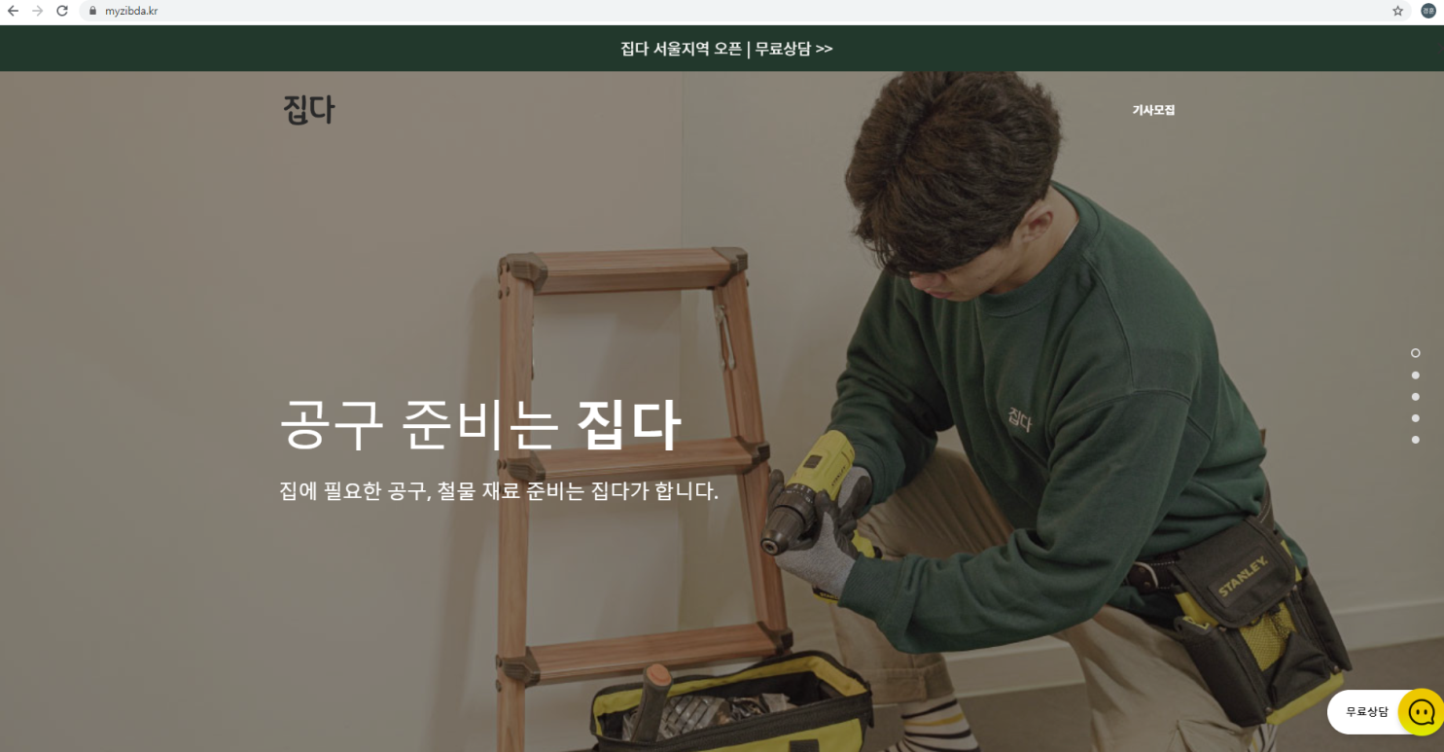
01
“ ”
Publishing 적용하기
현재 퍼블리싱이 적용되지 않은
홈페이지 제작툴로 제작된 홈페이지로 서비스가 이루어지고 있다.
Notes:
http://minheeblog.tistory.com/category/PPT

Slide 4
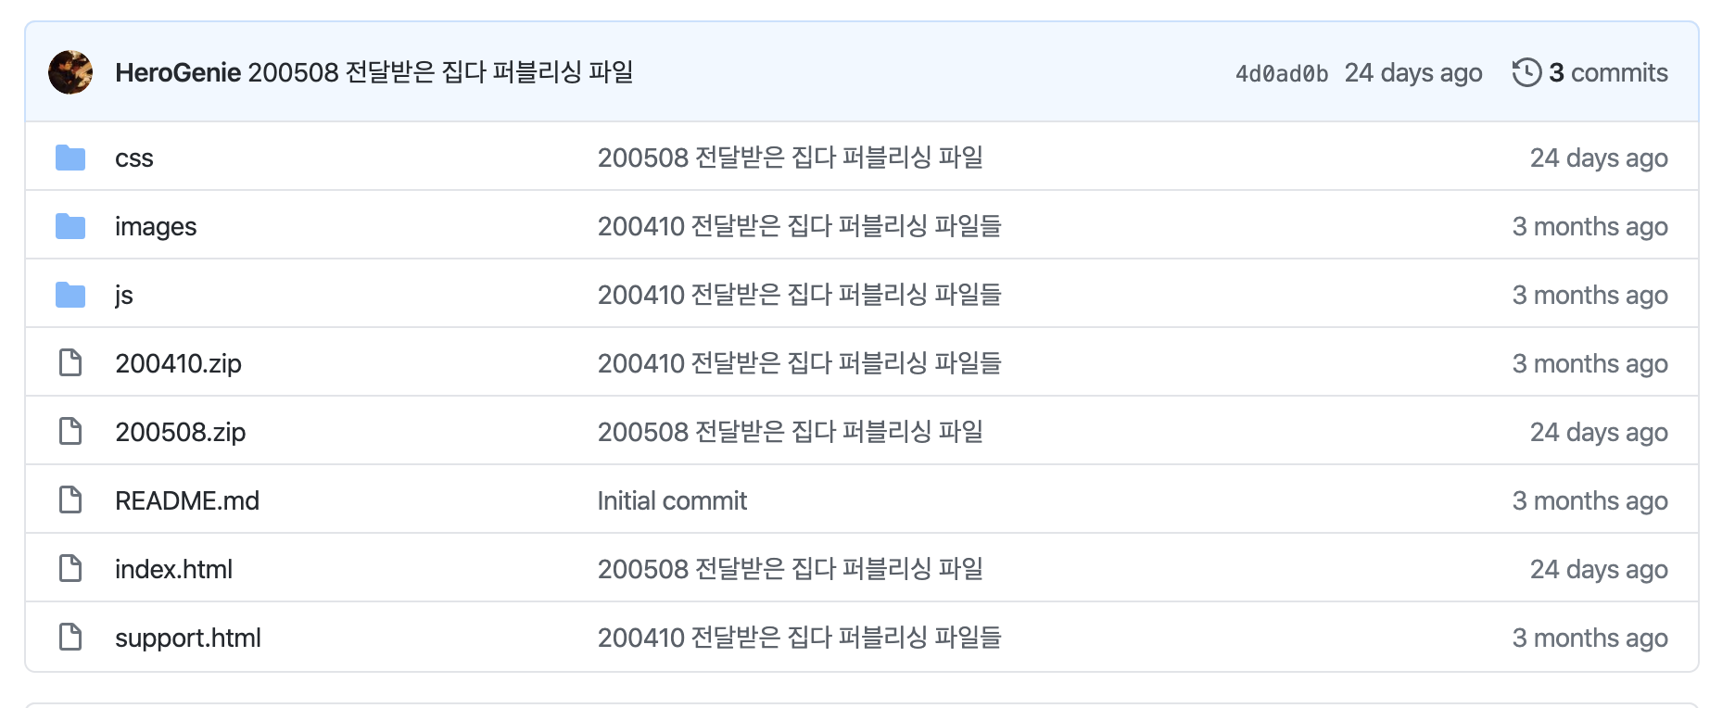
01
Publishing 적용하기
소제목
소제목
전달받은 퍼블리싱 정보를 바탕으로
HTML + jQuery + django로 만들어진 새 사이트에
예약하기 모달창을 추가하고 디자인(부트스트랩)을 적용한다.
Notes:
http://minheeblog.tistory.com/category/PPT

Slide 5
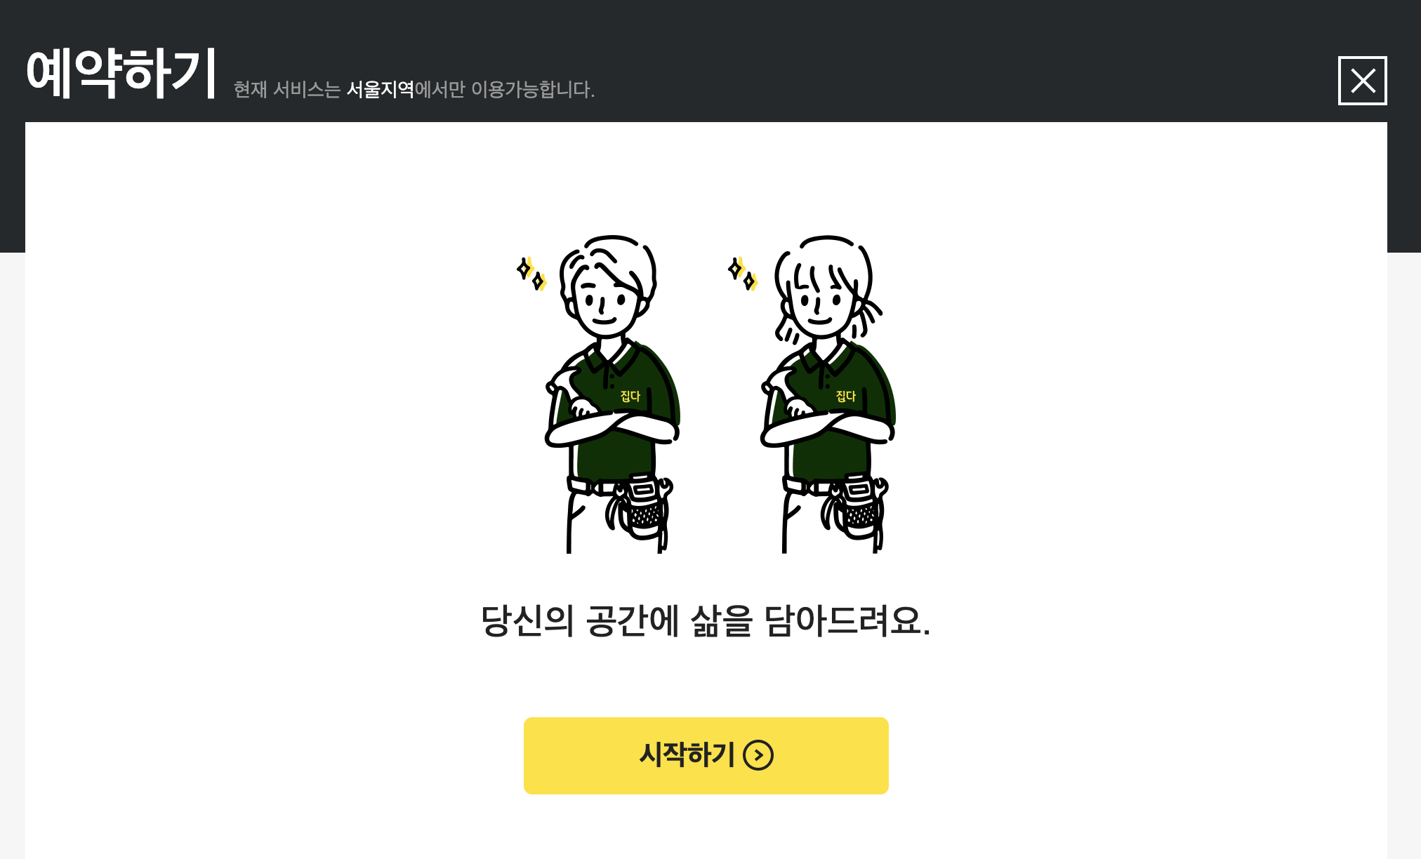
01
02
SPA -> MPA
현재 전체 사이트가 SPA로 기초 설계되어 있어 모달 창 간 전환과 페이지네이션이 이루어져 있지 않음
소제목
소제목
URL Path를 적용한 MPA로 설계를 변경하여
페이지 간 이동이 원활하게끔 변경
Notes:
http://minheeblog.tistory.com/category/PPT

Slide 6
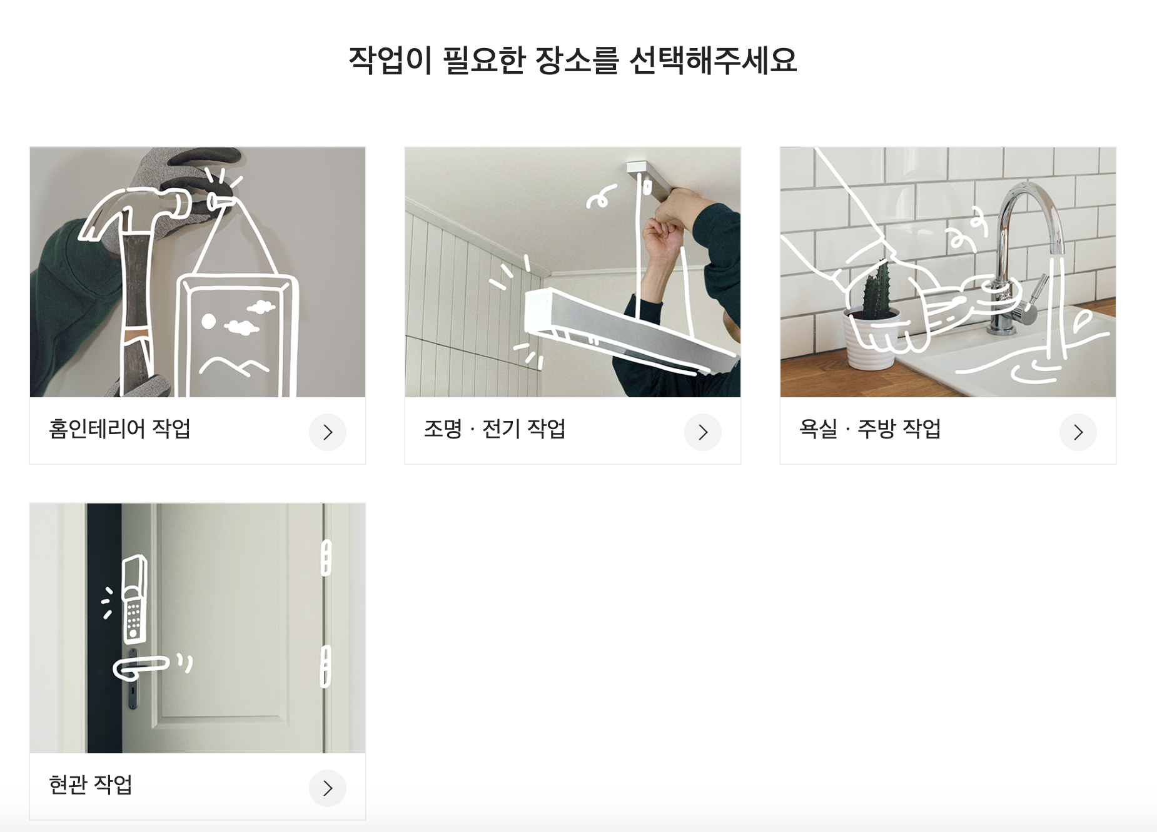
01
03
Work API 만들기
현재 작업 내용이나 옵션에 대한 데이터가 맨 처음 페이지가 로드될 때 한번에 내려오고 있음
소제목
소제목
Django에 /work api를 만들어
페이지가 넘어갈 때 마다 백엔드에서 각각 페이지에 맞느데이터를 내려주도록 수정
Notes:
http://minheeblog.tistory.com/category/PPT

Slide 7
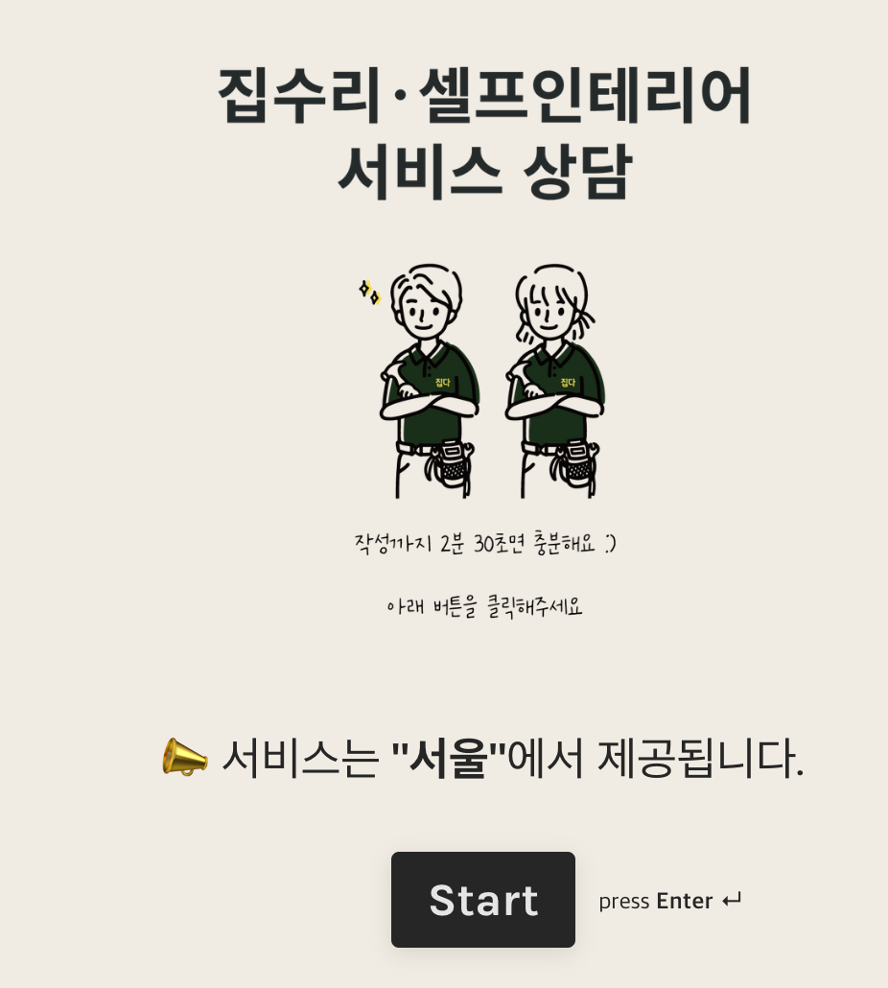
01
01
04
최종 예약 요청 만들기
현재 Typeform을 이용하여
주문 접수를 받고 있음
소제목
소제목
최종적으로 웹 사이트에서 예약할 수 있도록 수정하고,
기사 앱과 고객 알림톡에도 API 연결이 되도록 백엔드 수정
Notes:
http://minheeblog.tistory.com/category/PPT

Slide 8
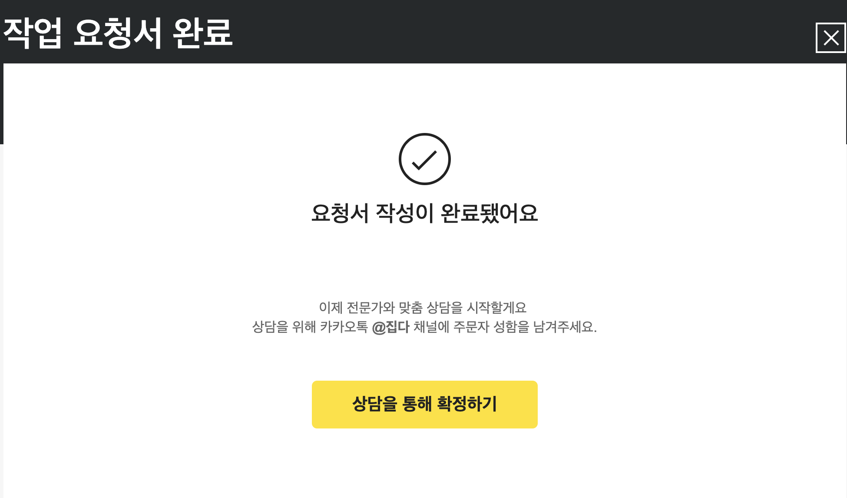
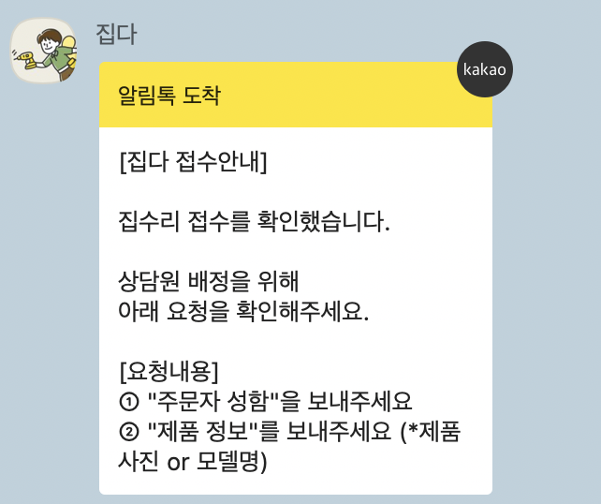
Flow
회사 SLACK 채널에
예약 알림 전송
Notes:
http://minheeblog.tistory.com/category/PPT

Slide 9
THANK
YOU
발표자 김경훈
Notes:
http://minheeblog.tistory.com/category/PPT

